Slide 1
课程导览
学习强国 AI星伙共学
人人都是产品经理
用AI做自己的实用工具
勾选三张清单，用百度搭子做出第一版
01

Slide 2
课程导览
今天的学习路线
01 发现问题
从自己反复遇到的麻烦开始
02 确定MVP
选出第一版必不可少的功能
03 填写三张清单
六个问题，勾选常用项并填空
04 制作与验收
用百度搭子制作，边做边讨论
02

Slide 3
课程导览 / 认识方法
自然语言编程
用日常语言
描述你要做什么
Vibe Coding
说清要求
查看结果
反馈修改
AI设计界面、生成和修改代码
你决定关键选择，再试用反馈
03

Slide 4
课程导览 / 成果示例
一个小工具，解决一个具体麻烦
整理前
整理后
海报
签到表
海报
海报
签到表
2行结果，复制即可使用
3行输入
04

Slide 5
01 发现问题
一个好选题
来自你熟悉的麻烦
05

Slide 6

01 发现问题 / 真实场景
最近一周，哪件事最麻烦
反复做
每次都要走同样几步
容易错
总要重新核对、补漏
06

Slide 7
01 发现问题 / 选题启发
选题来自自己的工作与生活
活动物料
外出准备
合并清单、去掉重复项
按场景列出携带物品
教学复习
资料检索
题目与答案做成练习卡
在小份术语表里找内容
公开文案
小组活动
按检查表提示缺项
按规则分组、抽取顺序
商品规格
文件整理
按选项生成规格摘要
预览新旧文件名对照
07

Slide 8
01 发现问题 / 需求表达
一句话写清需求
我想帮助【谁】
在【什么场景】
解决【什么具体麻烦】
例如：活动筹备人员收到几份物料清单后，
想一次得到不重复、可以直接复制的清单。
08

Slide 9
01 发现问题 / 选题判断
适合入门的选题
使用者具体
我知道谁会在什么场景用
输入拿得出来
我能准备一份脱敏样例
结果说得清楚
我知道最后应该得到什么
自己能够判断
我能亲自检查对不对、有没有用
09

Slide 10
01 发现问题 / 本章小结
先选一个具体问题
再想需要哪些功能
使用者明确，场景具体，结果可以亲自核对
10

Slide 11
02 确定MVP
第一版
小到能够做完
11

Slide 12

02 确定MVP / 最小版本
MVP：最小可行产品
能用的最小版本
完成一件关键的事
让真实使用者试一次
再决定下一步改什么
12

Slide 13
02 确定MVP / 功能取舍
清单工具的第一版
这次必须有 | 后续再考虑
输入每行一项的文字 | 图片、PDF、Excel导入
去掉重复的条目 | 自动合并意思相近的条目
显示结果并复制出去 | 登录、共享、云端历史
第一版先完整做好一件事
13

Slide 14
02 确定MVP / 本章小结
删掉这个功能
还能完成核心任务吗
能完成，就先放到以后。不能完成，就保留。
14

Slide 15
03 填写三张清单
三张清单
六个问题就能开始
15

Slide 16
03 填写三张清单 / 总览
三张清单，六个核心问题
需求清单
1 谁有什么麻烦
2 第一版先完成什么
设计清单
3 做成什么、怎样使用
4 页面是什么感觉
验收清单
5 用什么小例子试
6 应该得到什么结果
16

Slide 17
03 填写三张清单 / 需求
需求清单的两个问题
谁遇到什么麻烦
每次【谁】要【做什么】时
最麻烦的是【哪一步】
第一版先做什么
第一版只帮我【完成一件事】
例如：整理物料清单时，逐条找重复项很麻烦。
第一版只做去重，得到能复制出去的清单。
17

Slide 18
03 填写三张清单 / 产品形式
产品形式可以直接勾选
网页 | 用浏览器打开
微信小程序 | 在微信里打开
电脑工具 | 在电脑上运行
手机App | 安装后使用
对话助手 | 通过聊天使用
不确定 | 让AI结合核心任务建议
第一版先做到能够试用
18

Slide 19
03 填写三张清单 / 使用方式
使用方式也能直接选择
在哪用 | 电脑、手机，或两者都用
怎么开始 | 输入文字、上传文件 从选项选择，或直接点按钮
结果怎么用 | 页面查看、复制、下载 或保留结果，下次再看
只勾需要的选项，不会选的地方让AI建议
19

Slide 20
03 填写三张清单 / 界面偏好
页面风格与参考图片
选择一种感觉
简单清楚、正式办公、轻松活泼
字大按钮明显，或参考图片
添加多张参考图
每张图单独说明要参考什么
说出具体偏好
例如：配色、布局、按钮样式
电脑端Word：点入图片或说明区，再点右下角“＋”
20

Slide 21
03 填写三张清单 / 验收
验收清单的两个问题
拿什么来试
我会输入【材料】
或者做【一项具体操作】
应该得到什么
我希望看到【能直接核对的结果】
预期先写，实际结果做完再填
其他必要检查，让AI根据这版功能补充
21

Slide 22
03 填写三张清单 / 验收示例
一个能核对的验收例子
输入并点击整理
应该得到
海报
签到表
海报
海报
签到表
顺序不变
复制后内容一致
同一个例子，制作后亲自试一次
22

Slide 23
03 填写三张清单 / 现场填写
Word勾选表现场填写
勾选常用项
填入自己的事
01 另存自己的表单副本
02 勾选选项，填写六个问题
03 按需添加参考图片
单选只留一个勾。可以选择“让AI建议”，再逐个讨论。
23

Slide 24
03 填写三张清单 / 产品经理角色
与AI的分工
你负责产品判断
AI负责设计与开发
产品目标与需求取舍
关键问题的选择
亲自验收是否好用
UI 界面布局与视觉样式
UX 操作流程与反馈提示
技术方案与代码实现
必要测试与问题修复
完整协作提示词在Word表单最后一页，可直接复制
24

Slide 25
03 填写三张清单 / 本章小结
清单写到能开始
细节在制作中补齐
关键问题逐个讨论，重要决定写回清单
25

Slide 26
04 制作与验收 / 开始实现
用百度搭子
边做边讨论
DuMate 官网 dumate.cn
26

Slide 27
04 制作与验收 / 准备
百度搭子使用准备
下载与登录
讲师邀请码
官网 dumate.cn
下载安装电脑端并登录
KUC83CY
准备材料与新任务
“设置”中的“邀请有礼”
在“邀请码兑换”中填写
填好的表单、提示词和脱敏样例
新建任务，提供材料后继续讨论
兑换资格与权益以活动页面为准
27

Slide 28
04 制作与验收 / 逐问逐答
关键问题逐个决定
示例：“签到表”和“活动签到表”算重复吗？
A 保留两条
只去掉文字完全相同的条目
B 合并相近内容
需要进一步说明判断规则
AI建议A：第一版更容易核对。
你回答：“这版选A，请更新清单并继续。”
28

Slide 29
04 制作与验收 / 现场实操
百度搭子现场实操
填好勾选表
开始做自己的工具
回答一个问题，查看页面，再提出具体修改
邀请码 KUC83CY
29

Slide 30
04 制作与验收 / 实际检查
功能、界面和流程都要检查
核心结果 | 自己的例子是否符合预期
页面显示 | 所选设备上文字和按钮是否清楚
操作流程 | 能否顺利完成核心任务
异常输入 | 没填或填错时，提示是否明确
结果取用 | 所选复制、下载或保留功能是否可用
再次使用 | 换一份输入后，结果是否正确更新
实际操作后再勾选，没测试的保持“未测试”
30

Slide 31
04 制作与验收 / 反馈修改
页面与结果的反馈写法
页面想改
把结果区字号放大，复制按钮放旁边
这样更容易看清并取用结果
结果不对
输入海报、签到表、海报
预期两行，实际仍是三行，请修复
修改后重试同一个例子，也检查受影响的功能
31

Slide 32

04 制作与验收 / 真实试用
真实用一次，才知道哪里值得改
完成一件真实任务
原来的麻烦解决了吗？
还有哪一步需要手动补？
下一版最值得改什么？
32

Slide 33
04 制作与验收 / 课后作业
课后作业：做自己的小工具
第一步
自主选题，填好三张勾选清单
第二步
交给百度搭子，逐个决定关键问题
第三步
做出MVP，亲自检查并改一次
产品题目由你自己决定
33

Slide 34
04 制作与验收 / 提交成果
作业提交清单
产品要求 | 填好的表单、制作中更新的清单
能打开使用 | 可运行文件、打开与操作说明
实际检查 | 测试结果、已知问题、截图或短视频
真实试用 | 使用后的反馈、下一步最值得改的事
提交前先脱敏。本地文件也可以，不强制公开上线。
34

Slide 35
04 制作与验收 / 交流答疑
交流与答疑
你准备解决
哪个具体问题？
遇到卡点时，说清所在阶段、操作、实际结果与预期
35

Slide 36
04 制作与验收 / 课程总结
人人都能从一个
具体的小问题开始
勾选清单，边做边讨论，再亲自验收
百度搭子邀请码：KUC83CY
36

Slide 37
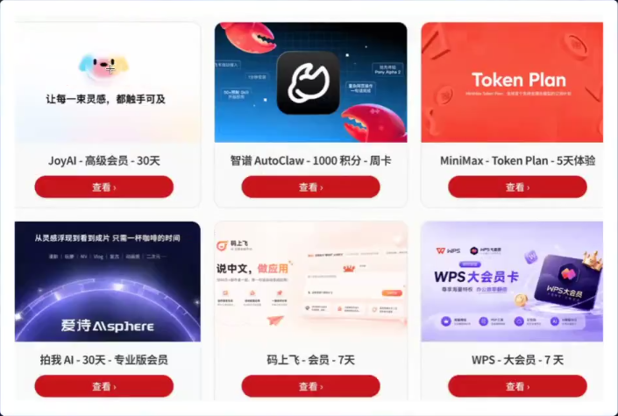
04 制作与验收 / 交作业有奖
前三名交上来的，
送你一张 AI 超级卡。
JoyAI | 高级会员 · 30天
智谱 AutoClaw | 1000积分 · 周卡
MiniMax | Token Plan · 5天体验
拍我 AI | 30天 · 专业版会员
码上飞 | 会员 · 7天
WPS | 大会员 · 7天
权益页实拍
一张卡，上面这些都能解锁。以提交区显示的时间为准，名单在下一课开场公布；
关注公众号回复「加群」领卡。
37

Slide 38


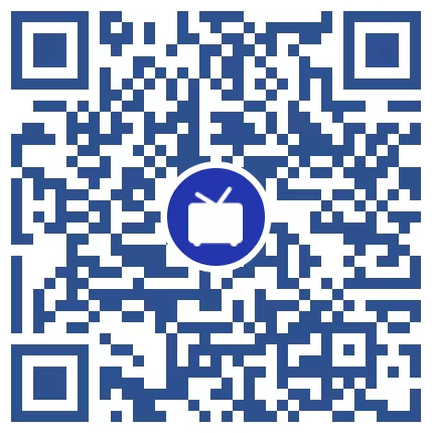
04 制作与验收 / 官方社媒账号
官方社媒账号
B站
公众号
视频号
关注官方社媒账号，及时获取社区资讯
关注公众号回复“加群”可加入官方社区群
38

